Slide 2
Содержание
Структура рынка с/х земли | 3
Приобретение прав на невостребованные земельные доли | 5
Право аренды на земельные участки. Основные риски | 6
Право собственности на земельные участки. Основные риски | 7
Рост: за и против | 8

Slide 3
Структура рынка с/х земли (1/2)
Сведения о земле сельскохозяйственного назначения по отдельным регионам ЦФО РФ на 01.01.2011 (тыс. га)
Наименование субъекта РФ | Общая площадь земли с/х назначения | С/х угодья (пашня) | Земли с/х назначения |  |  | Земли фонда перераспределения (пашня) | Невостребованные доли
 |  |  | в гос. и муниципальной собственности | в собственности граждан РФ | в собственности юр. лиц
Воронежская область | 4 237,2 | 2 916,0 | 1 355,4 | 2 763,3 | 118,5 | 11,30 | 549,0
Курская область | 2 275,9 | 1 802,5 | 493,8 | 1 610,9 | 171,2 | 14,60 | 505,4
Липецкая область | 1 938,7 | 1 554,6 | 490,9 | 1 065,0 | 382,8 | 10,00 | 175,6
Орловская область | 2 032,2 | 1 508,5 | 597,9 | 1 321,0 | 113,3 | 17,10 | 263,8
Рязанская область | 2 601,7 | 1 448,0 | 838,4 | 1 570,2 | 193,1 | 56,40 | 303,6
Тамбовская область | 2 819,2 | 2 039,8 | 758,9 | 1 761,2 | 299,1 | 22,10 | 321,1
Тульская область | 1 842,6 | 1 409,8 | 437,9 | 1 224,1 | 180,6 | 27,40 | 361,2
Итого* | 17 747,5 | 12 679,2 | 4 973,2 | 11 315,7 | 1 458,6 | 158,90 | 2 479,7
* указаны данные на 01.01.2011, а при их отсутствии - данные на 01.01.2010
Россреестр, данные BEFL

Slide 4
Структура рынка с/х земли (2/2)
Распределение сельскохозяйственных земель отдельных областей ЦФО по формам собственности (%)
Невостребованнные доли в собственности граждан (%)
Земли в собственности юридических лиц от общей площади земель с/х назначения (%)
Земли в собственности юридических лиц от общей площади пашни (%)

Slide 5
Приобретение прав на невостребованные земельные доли
1. Составление списка невостребованных долей. Публикация и размещение списка
2. Публикация сообщения о проведении общего собрания участников
3. Утверждение списка на собрании участников
4. Утверждение списка органом местного самоуправления
5. Обращение в суд о признании права муниципальной собственности на невостребованные доли
6. Регистрация права ОМС на невостребованные доли
7. Публикация информации в СМИ о возможности приобрести земельные доли
8. Заключение договора купли-продажи земельных долей
9. Государственная регистрация права собственности на ЗЕМЕЛЬНУЮ ДОЛЮ
10. Подготовка проекта межевания земельного участка
11. Публикация и размещение сообщения о необходимости согласования проекта межевания
12. Утверждение проекта межевания
13. Проведение кадастровых работ
14. Постановка земельного участка на кадастровый учет
15. Регистрация права собственности ОМС на земельный участок
16. Принятие решения о продаже земельного участка на торгах
17. Публикация извещения в СМИ о проведении торгов по продаже земельного участка
18. Проведение торгов по продаже земельных участков
19. Заключение договора с победителем торгов
20. Регистрация права собственности победителя торгов на ЗЕМЕЛЬНЫЙ УЧАСТОК
ЗУ используется
Около 250 дней
ЗУ не используется
Около 600 дней
Этапы
Около 750 дней

Slide 6
Право аренды на земельные участки. Основные риски
Вне зависимости от статуса арендодателя
Риск расторжения договора аренды |  | Основания расторжения: неиспользование земельных участков неоплата более двух раз подряд арендной платы
Земельные участки находятся в собственности РФ, субъекта РФ, муниципального образования или государственная собственность на земельные участки не разграничена
Риск признания договора аренды недействительным |  | Основания расторжения: нарушение процедуры заключения договора аренды без проведения торгов нарушение процедуры подготовки и проведения торгов на право заключения договора аренды
Риск увеличения размера арендной платы |  | Риск связан с наличием следующих обстоятельств: противоречие законодательства субъекта РФ законодательству РФ в вопросах определения размера арендной платы в отношении земельных участков, государственная собственность на которые не разграничена пересмотр кадастровой стоимости земельного участка (теоретически кадастровая переоценка может проводиться ежегодно)
Земельные участки находятся в собственности юридических или физических лиц
Риск признания договора аренды незаключенным |  | Основание: несогласованный размер и порядок уплаты арендной платы Зачастую размер арендной платы определяется в виде обязательств по передаче зерна, совершения определенных работ и т. п. При этом однозначно не указано, какое зерно передается в счет арендной платы

Slide 7
Право собственности на земельные участки. Основные риски
Риск утраты прав на земельные участки |  | Основания: нарушение преимущественного права субъекта РФ на приобретение земельных участков отсутствие у покупателя прав на приобретение долей в праве собственности на земельный участок признание договоров купли-продажи долей в праве собственности на земельные участки притворной сделкой, прикрывающей сделку купли-продажи земельных участков нарушение процедуры выдела земельных участков

Slide 8
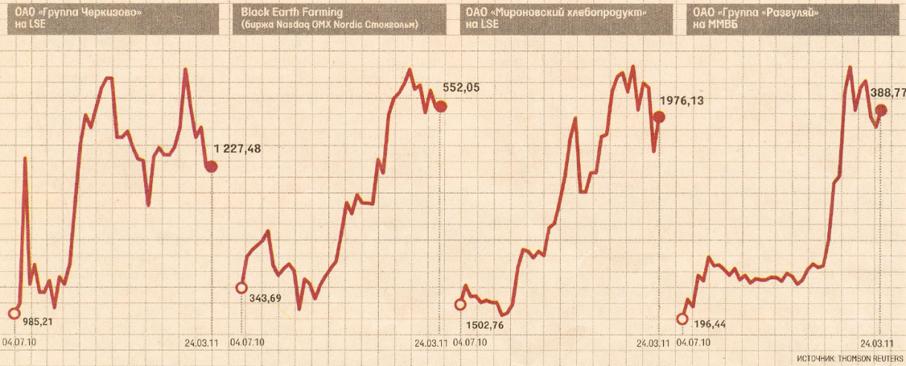
Рост: за и против (1/3)
1. Выход на финансовые рынки
Динамика капитализации агрокомпаний, $ млн
Акции допущены к торгам
OJSC Krasny Vostok Agro (RTS)
OJSC PAVA (RTS)
OJSC Cherkizovo Group (RTS)
OJSC Razgulay Group (RTS)
OJSC Rusgrain Holding (RTS)
Rusagro Group (LSE)
Компания | Тип | Земля под контролем, га | Регион расположения
BrasilAgro | Инвестиционная компания | 165 000 | Бразилия
Brookfield Asset Management | Инвестиционная и производственная компания | 220 000 | Бразилия
Cazenave (CASA) | Инвестиционная и производственная компания | 800 000 | Аргентина, Колумбия, Бразилия, Парагвай, Уругвай
Cresud | Инвестиционная компания | 430 000 | Аргентина, Парагвай, Боливия
Great Southern | Инвестиционная и производственная компания | 1 400 000 | Австралия
International Farmland Holdings / Adeco Agropecuaria | Инвестиционная компания | 263 000 | Аргентина, Бразилия, Уругвай
Jarch Capital | Инвестиционная компания | 400 000 | Южный Судан
Macquarie Pastoral Fund / Paraway Pastoral Company | Специализированный фонд | 3 000 000 | Австралия
Планируют IPO в 2011 году
Group of Companies Yug Rusi
London Stock Exchange (LSE)
Valars Group
Warsaw Stock Exchange (WSE)
www.vedomosti.ru, www.kommersant.ru, www.rts.ru, www.grain.org

Slide 9
Рост: за и против (2/3)
Агробизнес в РФ: мнение иностранных инвесторов
Крис Эриксон («Soyatech», США). Новые потоки капиталовложений в сельское хозяйство
России нужно 100-150 млрд долл.
Государство может предоставить только небольшую часть
Иностранные инвесторы могут устранить дефицит
Препятствия:
Законодательная система
Земельная собственность
Политический риск
Материалы Международной конференции «Где маржа», 01 февраля 2011

Slide 10
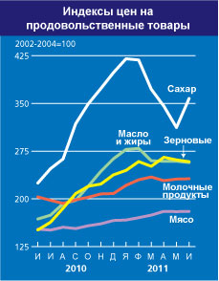
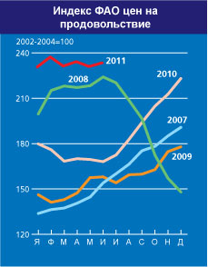
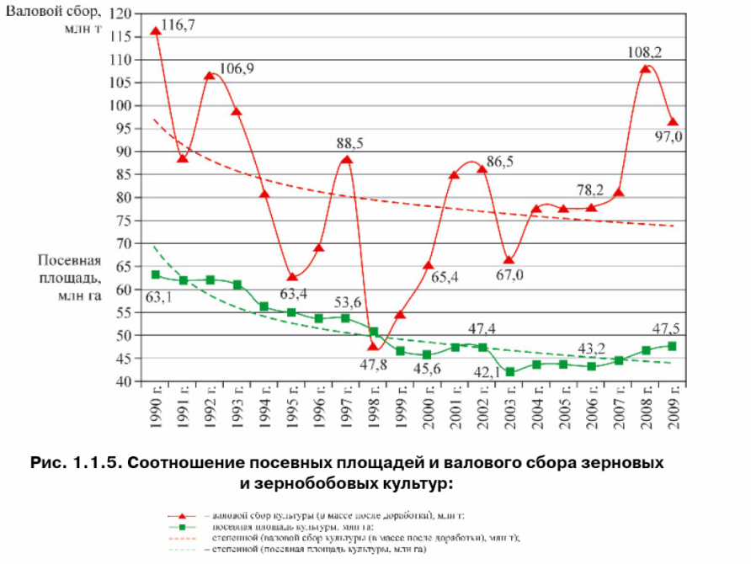
Рост: за и против (3/3)
2. Цены на продовольствие в мире
5. Эффективность с/х производства
3. Отмена моратория на продажу с/х земли в Украине в 2011-2012 гг.
6. Государственная поддержка АПК (2011 г., до 170 млн руб.)
4. Вступление России в ВТО
Ежегодный доклад минсельхоза РФ «О состоянии и использовании земель сельскохозяйственного назначения», Продовольственная и сельскохозяйственная организация, ФАО

Slide 11
СПАСИБО ЗА ВНИМАНИЕ!
Управляющий директор Владислав Новоселов
v.novoselov@befl.ru
Тел./факс +7 (4862) 42 22 24
Тел./факс +7 (495) 649 81 55
www.befl.ru

